Slide 2

Propuestas de ProyectoTaller de Proyectos I
Integrantes:
Mejía Pauccar Karen L.
Huaman Lacuta Edson W.
Cuti Uscca Katiliz A.

Slide 3

PROPUESTA 1
Gestión de Cierres de Calles en Cusco
Problema
Congestión vehicular y pérdidas económicas
por cierres inesperados.
Solución
Plataforma web móvil oficial con rutas alternas en tiempo real y reportes de incidentes.
Impacto
Mejora significativa de la movilidad urbana
y productividad.

Slide 4
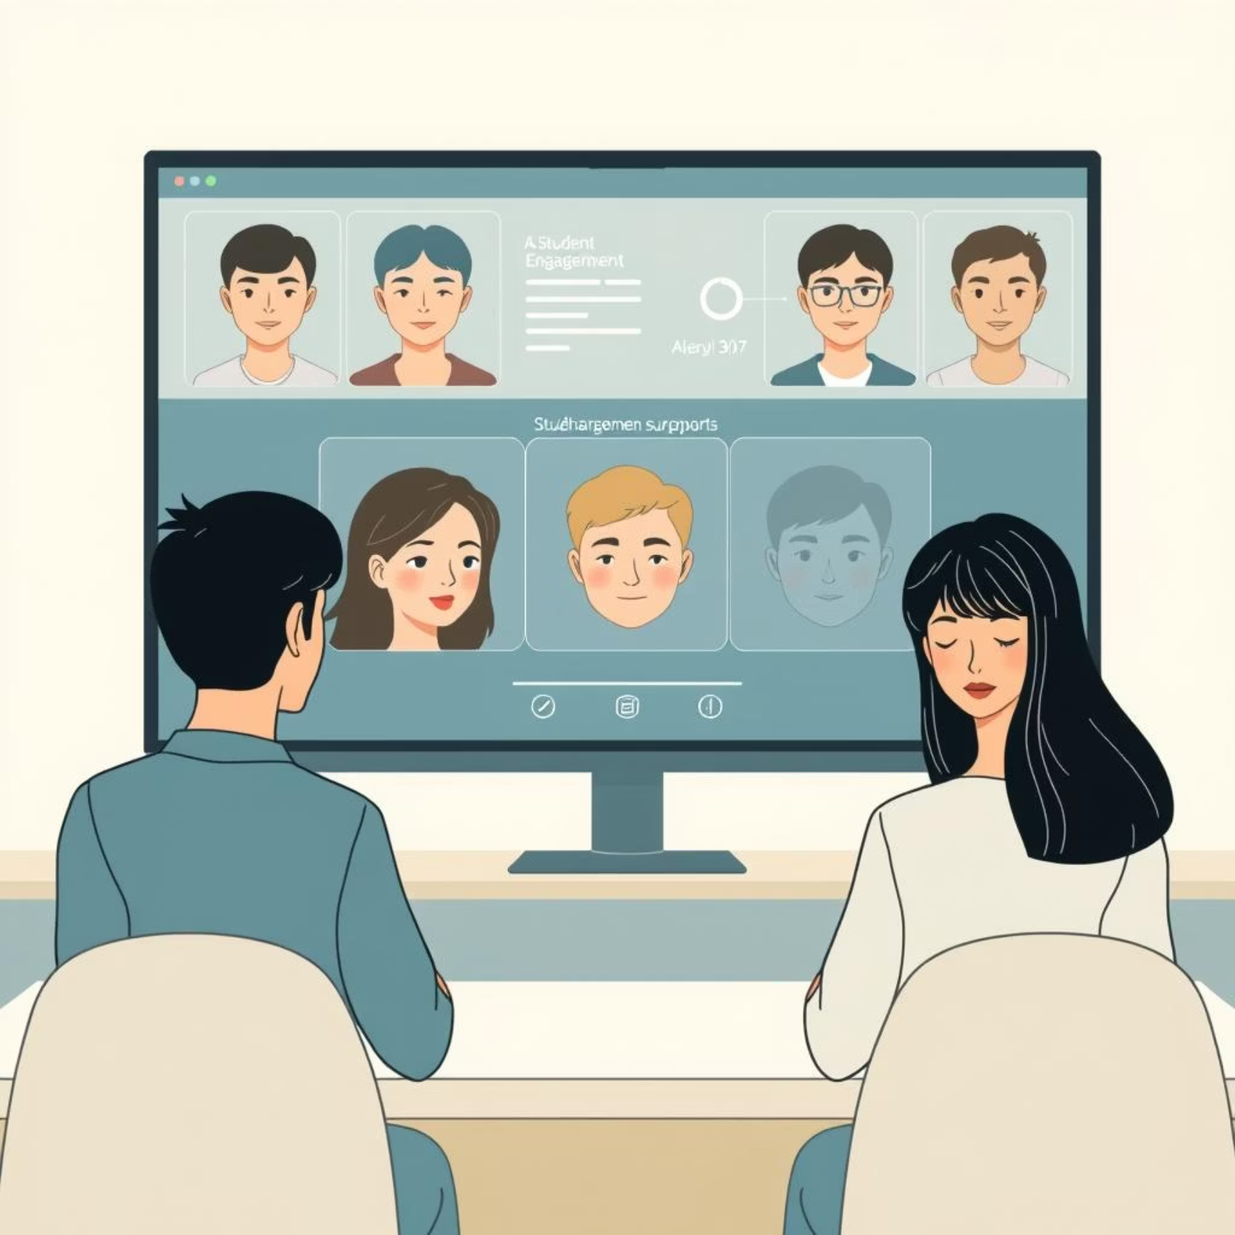
PROPUESTA 2
Reconocimiento Emocional con IA
Problema
Pérdida de la lectura emocional y la conexión en entornos virtuales de aprendizaje.
Solución
Sistema de detección de emociones con IA para feedback en tiempo real en sesiones online.
Impacto
Fortalece la participación en el aprendizaje y apoya la salud mental de estudiantes.

Slide 5

PROPUESTA 3
Sistema de Inventarios para PYMES
Problema
Pérdidas económicas y descontrol por la falta de una gestión de inventario eficiente.
Solución
Plataforma web accesible para micro y pequeñas empresas que centraliza el control de stock.
Impacto
Aumenta la eficiencia operativa, reduce costos
y mejora la competitividad.

Slide 6
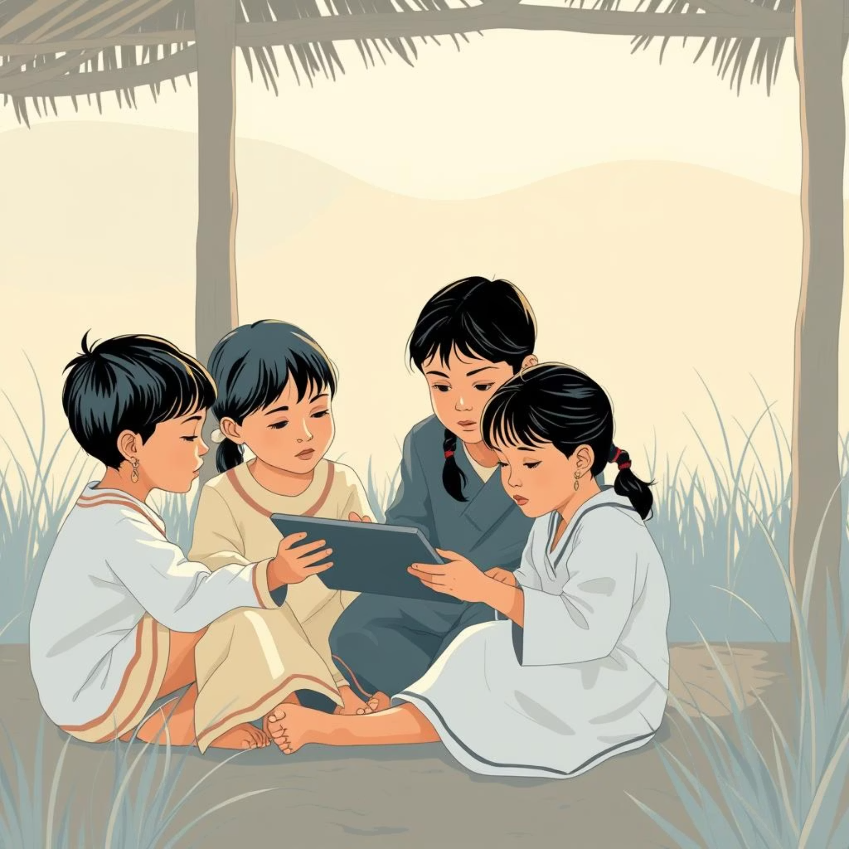
PROPUESTA 4
Encarta Cusqueña Digital
Problema
38% de hogares rurales sin internet (INEI 2023), lo que limita el acceso a la información.
Solución
Repositorio educativo offline con contenidos bilingües (Español–Quechua) y multimedia.
Impacto
Reduce la brecha digital, promueve la educación inclusiva y preserva el Quechua.

Slide 7




Comparación y Selección de Propuestas
35%
22%
P1: Movilidad Urbana
P2: Reconocimiento Emocional
Sistema web móvil para gestión de cierres de calles en Cusco y rutas alternas.
IA para educación y psicología online, detectando emociones en tiempo real.
31%
41%
P3: Inventarios PYMES
P4: Encarta Cusqueña Digital
Sistema de información para control de stock en micro y pequeñas empresas.
Repositorio offline bilingüe (Español–Quechua) para zonas rurales.
La Encarta Cusqueña Digital fue seleccionada por su mayor puntaje.

Slide 8

¿Por qué Encarta Cusqueña Digital?
Impacto y Factibilidad
Obtuvo el mayor puntaje en criterios de factibilidad e impacto social.
Educación Inclusiva
Aborda problemas de educación, inclusión digital y preservación cultural.
Beneficio Directo
Beneficia a escolares y familias en zonas rurales de Cusco sin acceso a internet.
Preservación Cultural
Promueve la lengua Quechua y fortalece la identidad regional andina.

Slide 9

DIAGNÓSTICO DEL PROBLEMA
Acceso Limitado a Contenidos Educativos
La falta de acceso a contenidos educativos actualizados y bilingües (Español–Quechua) en el Cusco rural, limita significativamente el aprendizaje y la preservación cultural. Esta situación agrava la brecha educativa y excluye a comunidades quechua-hablantes.

Slide 10
ANÁLISIS DETALLADO
Retos Específicos del Acceso Educativo
Escasez de Materiales
1
Falta de recursos educativos bilingües que reflejen la realidad local.
Dependencia de Internet
2
Aplicaciones y plataformas educativas que requieren conectividad, inaccesible en zonas rurales.
Ausencia de Interactividad
3
Falta de recursos didácticos interactivos y contextualizados a la cultura cusqueña.

Slide 11
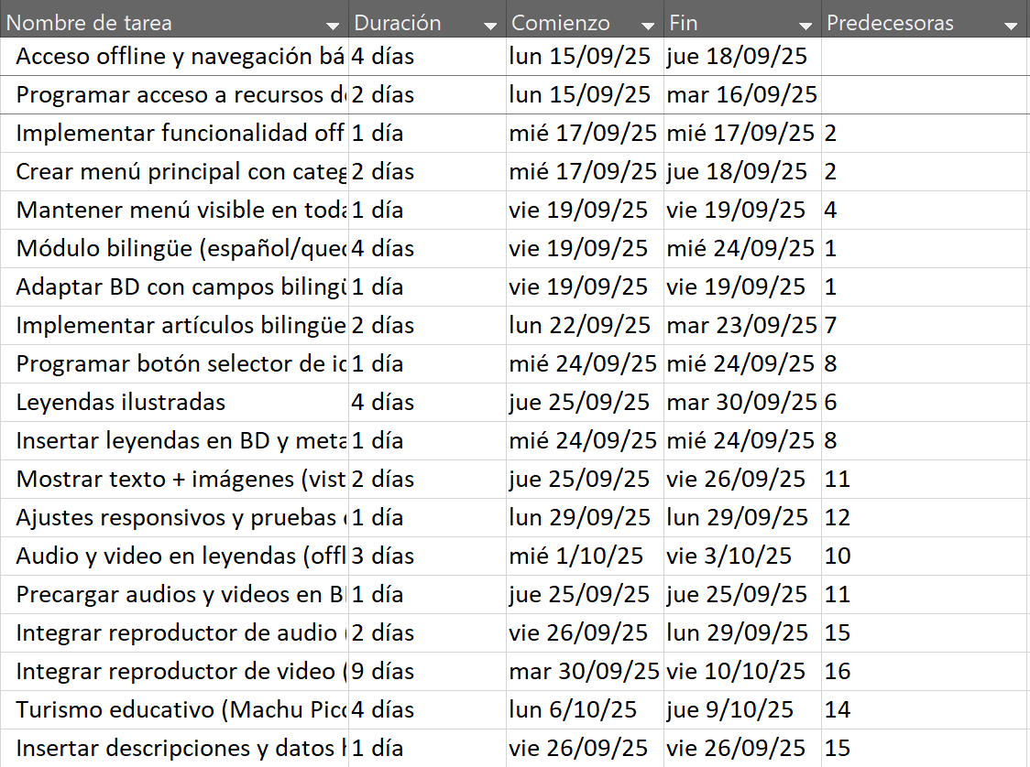
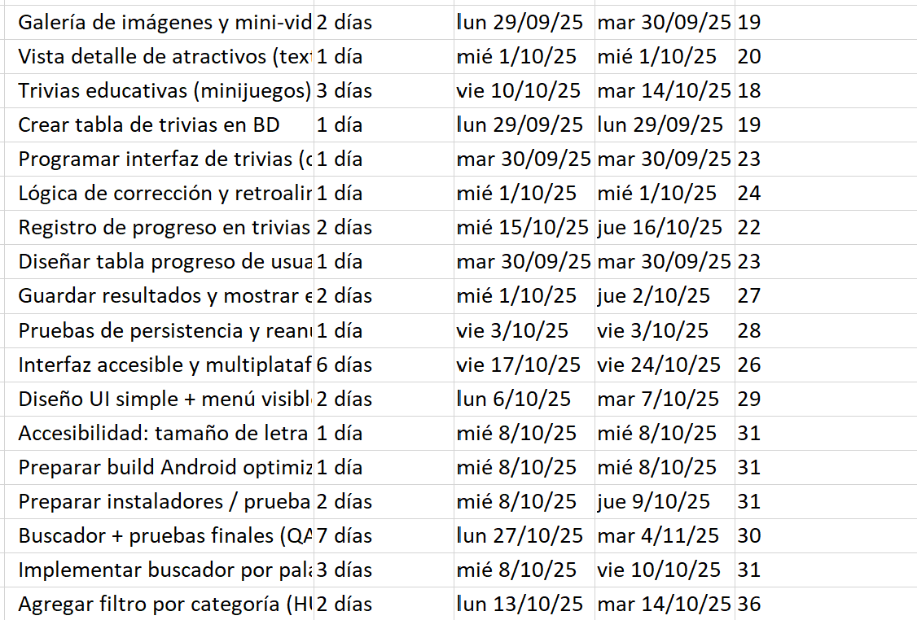
Diagrama de Gantt

Slide 12
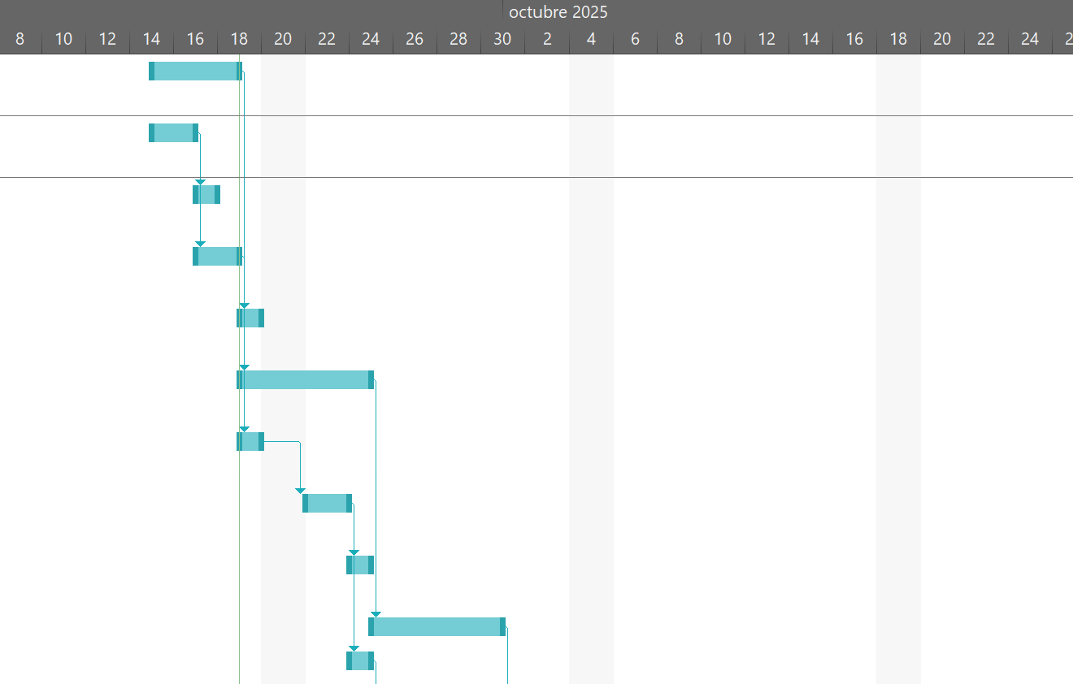
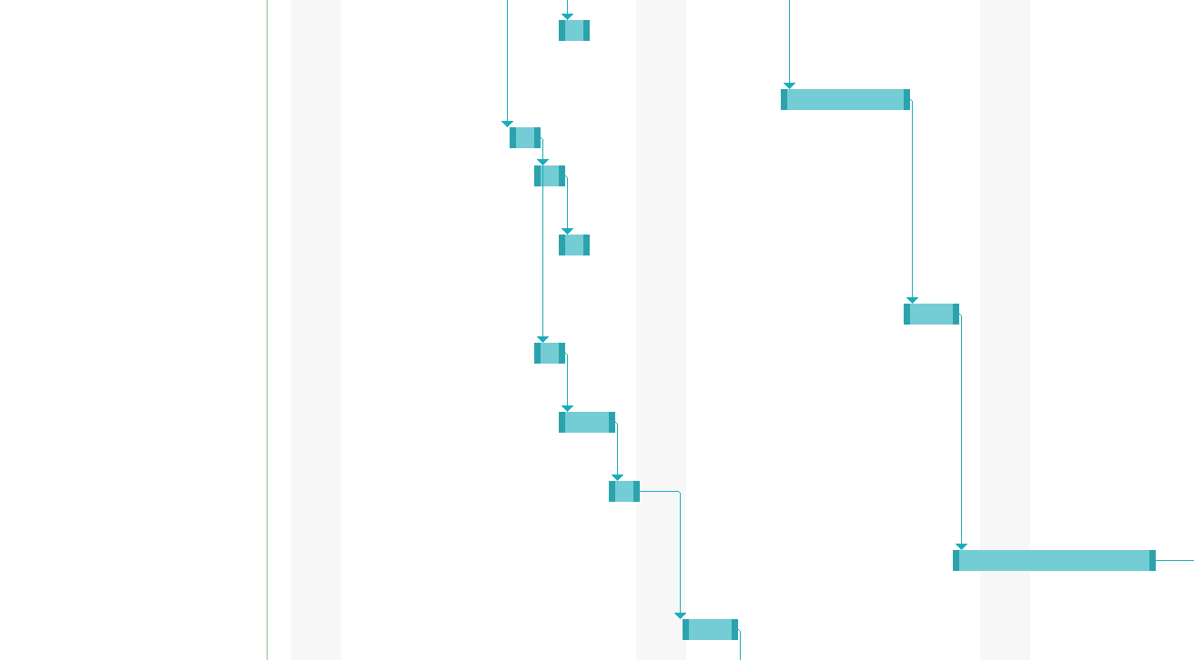

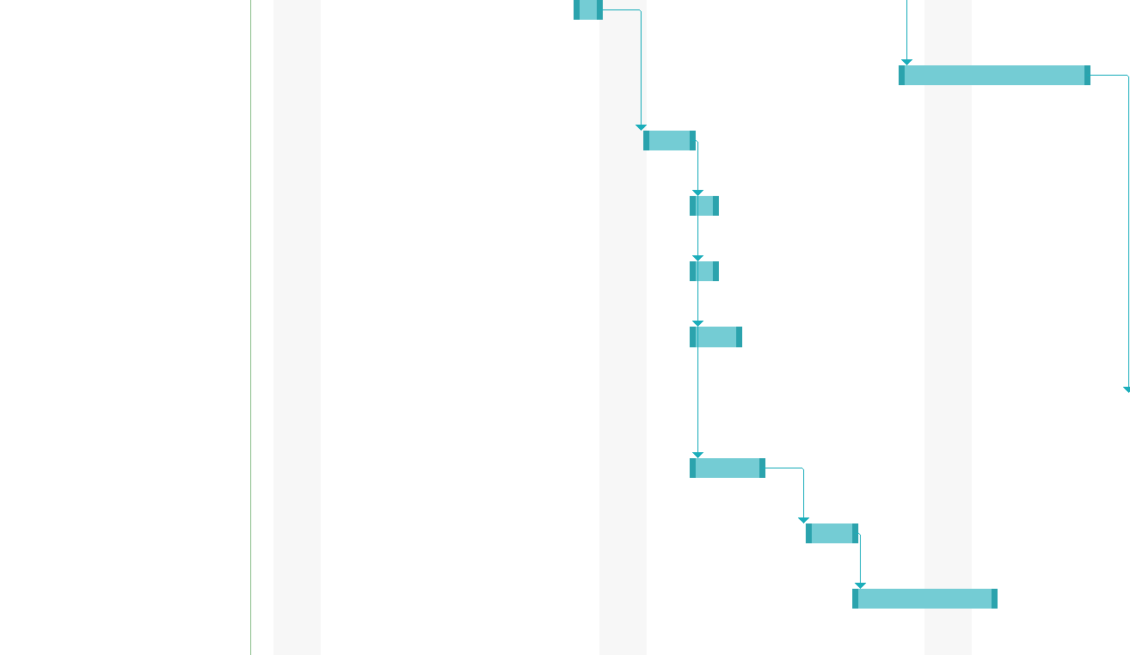

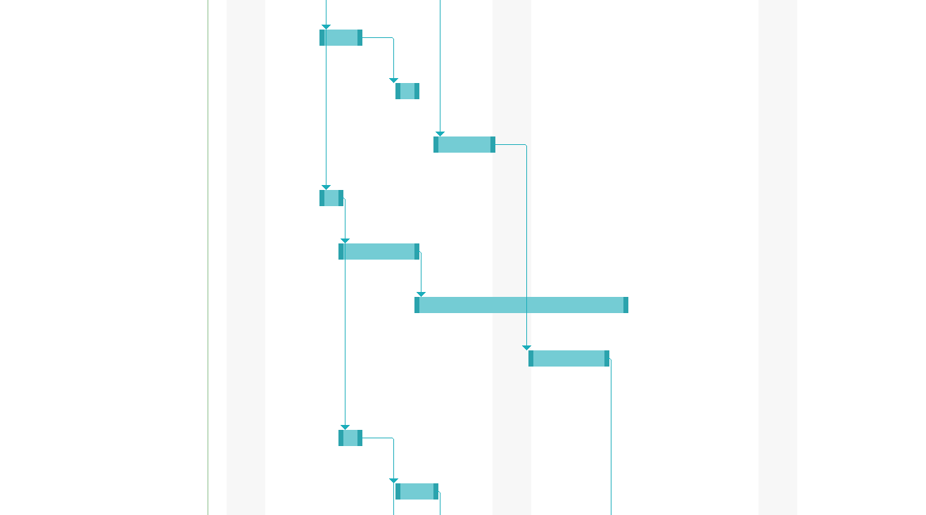

Diagrama de Gantt

Slide 13
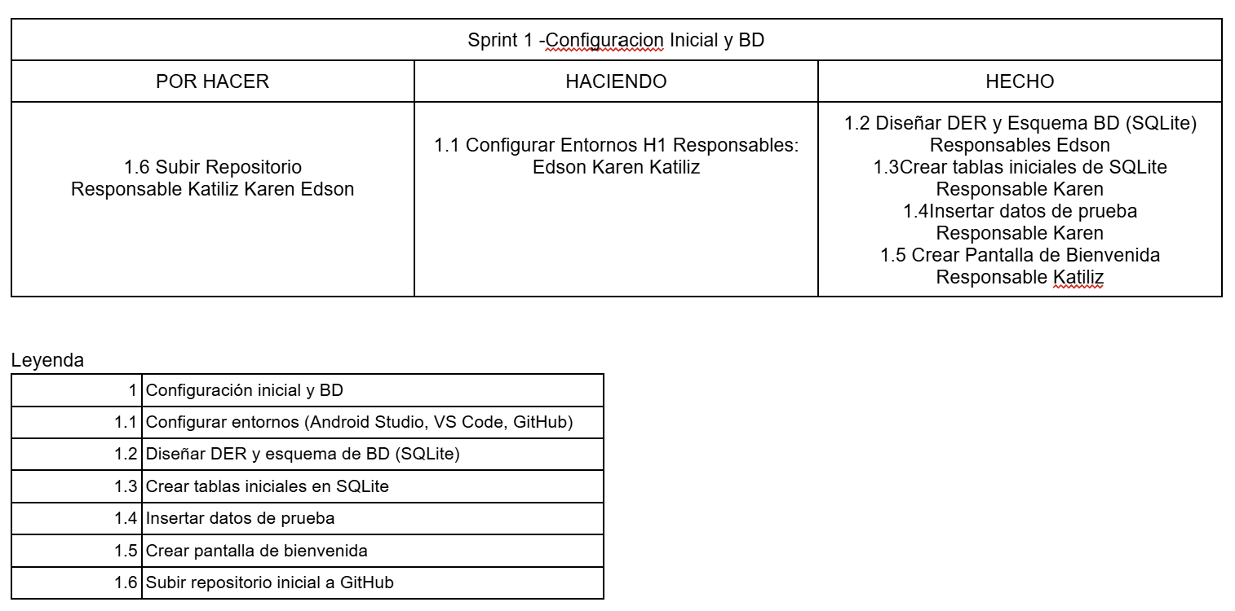
1.1 SCRUM

Slide 14
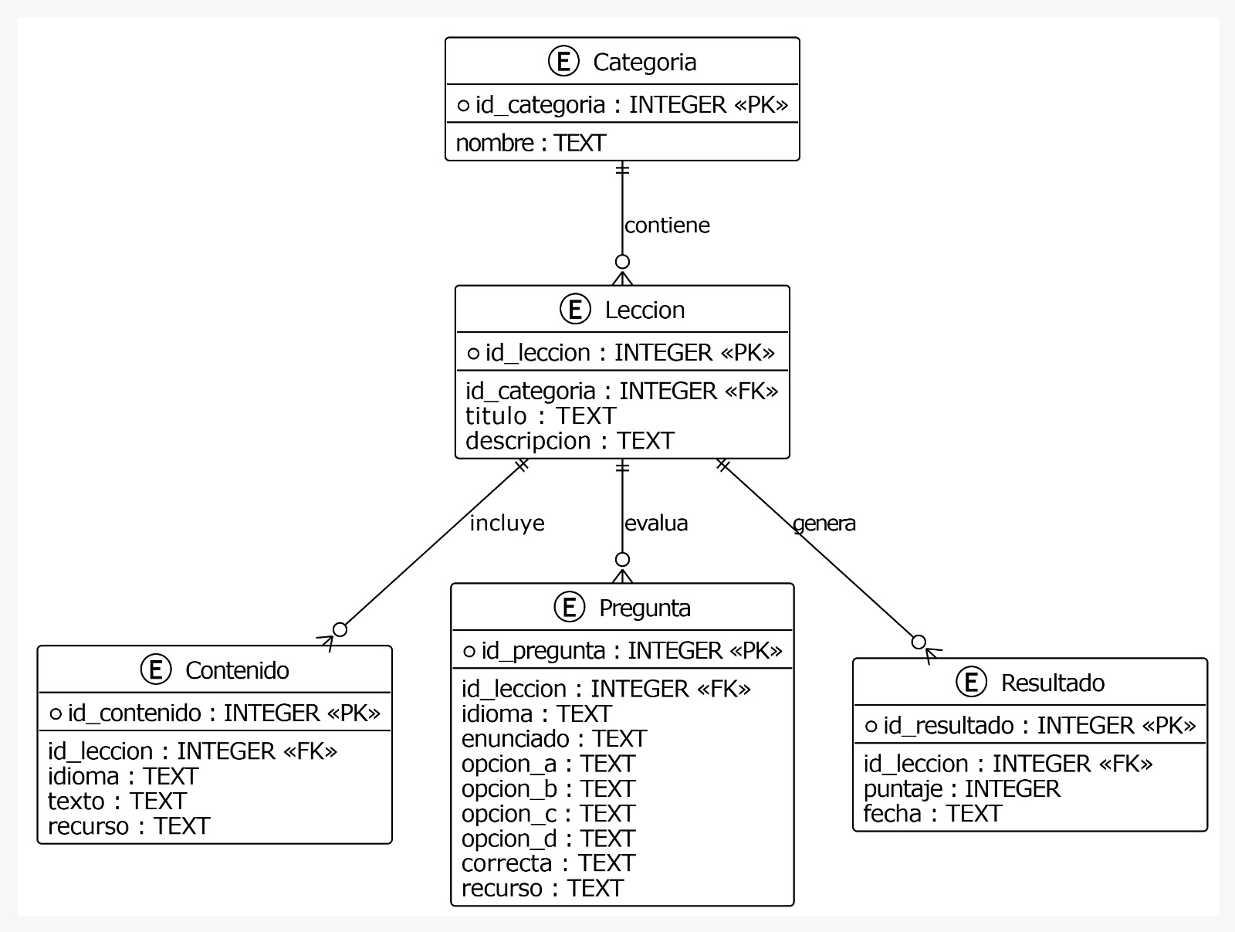
1.2 Diseñar DER y Esquema BD (SQLite)

Slide 15
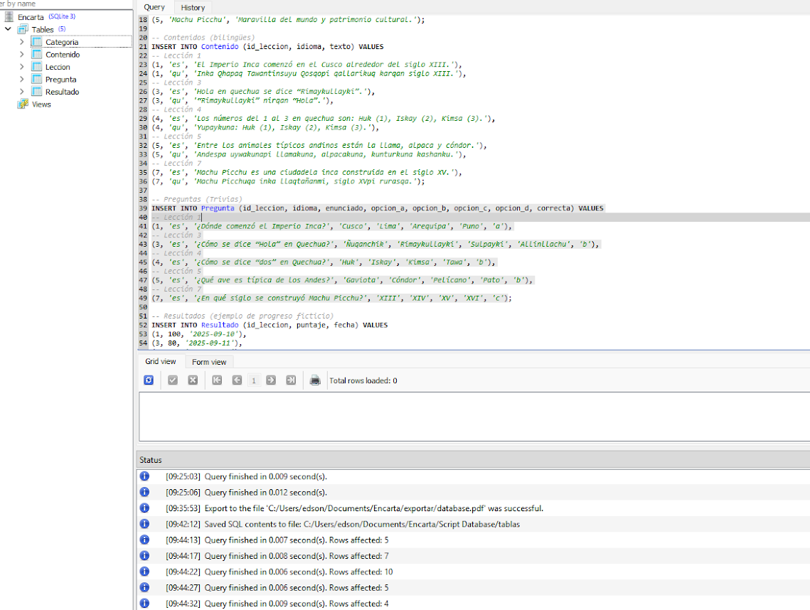
1.4 Insertar datos de prueba DOC
SELECTS
-- Ver todas las categorías
SELECT * FROM Categoria;
-- Mostrar lecciones de "Lengua Quechua"
SELECT titulo, descripcion FROM Leccion WHERE id_categoria = 2;
-- Contenido bilingüe de la lección "Saludos en Quechua"
SELECT idioma, texto FROM Contenido WHERE id_leccion = 3;
-- Preguntas de la lección "Números en Quechua"
SELECT enunciado, opcion_a, opcion_b, opcion_c, opcion_d, correcta
FROM Pregunta WHERE id_leccion = 4;
-- Promedio de puntajes por lección
SELECT id_leccion, AVG(puntaje) as promedio
FROM Resultado
GROUP BY id_leccion;

Slide 16
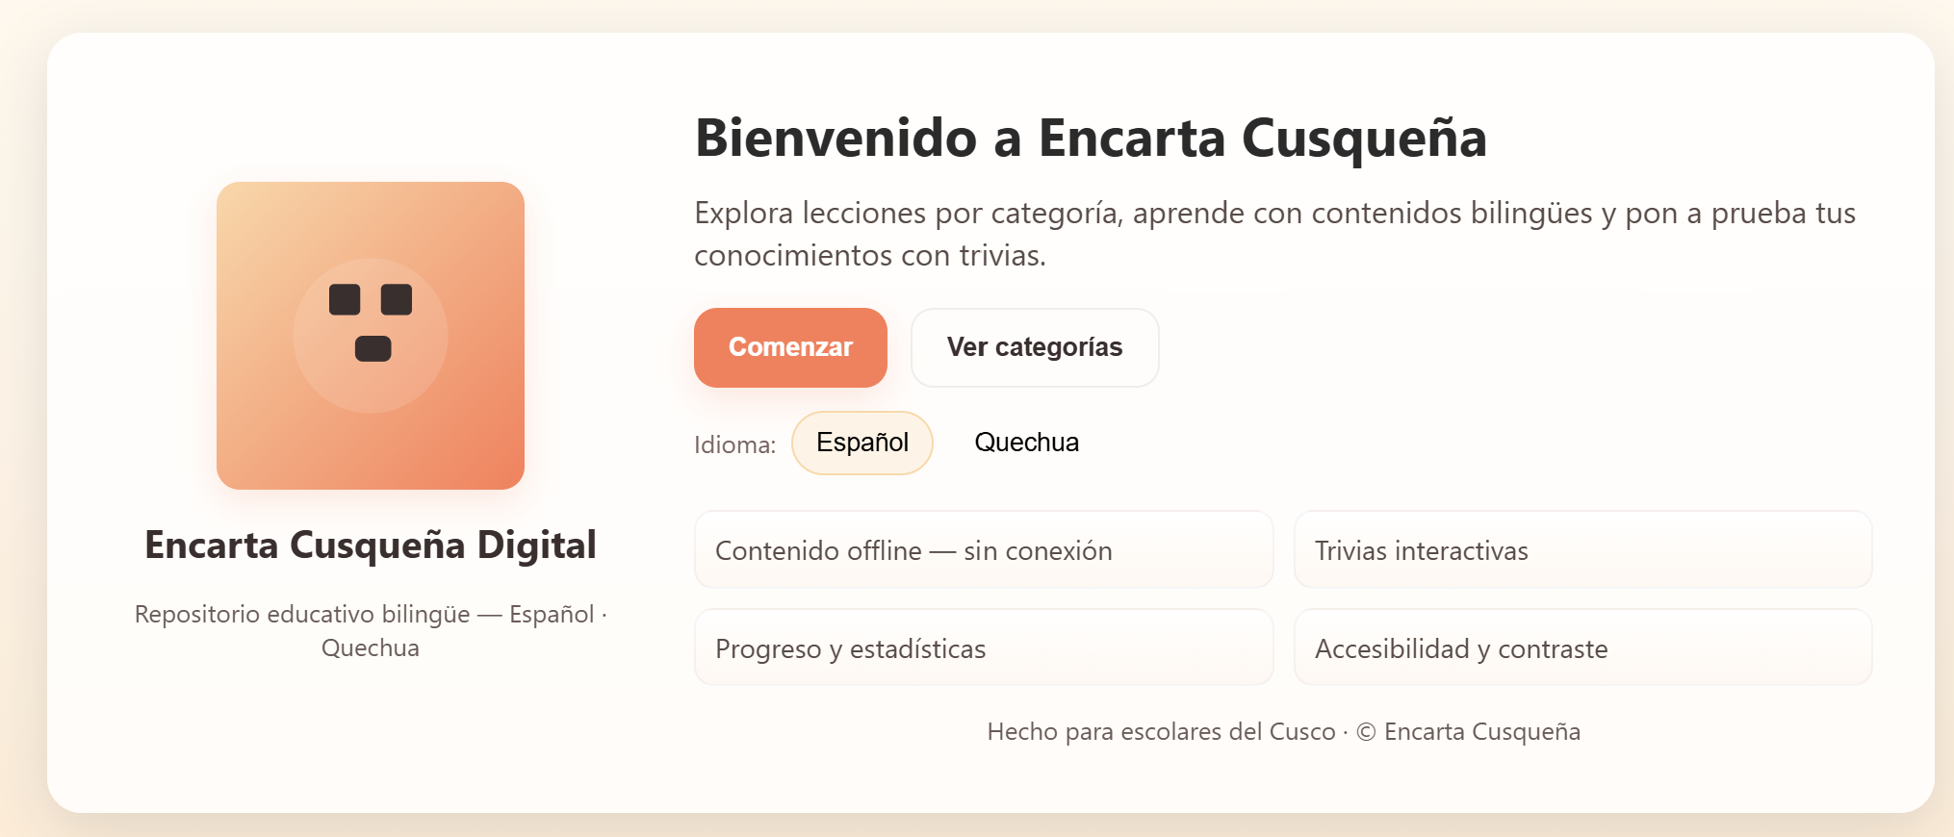
1.5 Crear Pantalla de Bienvenida
CODIGO HTML

Slide 17

Conclusión
Encarta Cusqueña Digital es una solución innovadora que democratiza la educación, reduce la brecha digital y fortalece la identidad cultural del Cusco. Al ser offline y bilingüe, garantiza que ningún niño se quede atrás en su acceso al conocimiento y a su herencia cultural.
¡Un futuro educativo inclusivo es posible!

